Slide 1

Día, Fecha: | Viernes, 12/06/2026
Hora de inicio: | 12:20
Programación Comercial 1 Seccion N
Tutor: Marco Fernando Cruz Mendoza

Slide 2


1
SESIÓN DIAGNÓSTICO
PROGRAMACIÓN COMERCIAL I
Escuela de Ingenieria de Ciencias Y Sistemas
Facultad de Ingenieria
Universidad de San Carlos de Guatemala

Slide 3

AVISOS GENERALES
Agenda
PRESENTACION PERSONAL
ACTIVIDAD DE CLASE DIAGNOSTICO
LECTURA PROGRAMA DEL CURSO
TAREA DE FORTALECIMIENTO

Slide 4
UEDI
Recursos
CLASSROOM (TENTATIVAMENTE)
FOROS
LECTURAS SUGERIDAS
VIDEOS

Slide 5
AVISOS GENERALES

Slide 6

CONSIDERACIONES
¿QUE DEBEMOS TENER EN CUENTA?
Medios de comunicacion
Metodología
VALORES
PARA EL CURSO DE PROGRAMACION COMERCIAL 1 SIGUIENDO LOS ESTANDARES SOLICITADOS POR ESCUELA DE SISTEMAS EL MEDIO DE COMUNICACIONA OFICIAL CON EL CUAL SE PODRAN RESOLVER DUDADAS ACERCA DEL CURSO SERA POR MEDIO DE LOS FOROS EN LA PLATAFORMA DE UEDI.
LA METODOLOGIA A USAR A LO LARGO DEL CURSO SERA UNA COMBINACION DE APRENDIZAJE TEORICO Y PRACTICO ALTERNANDO ENTRE MODALIDAD SINCRONICA Y ASINCRONICA.
DURANTE LA DURACION TOTAL DEL CURSO SE RECOMIENDA ENCARECIDAMENTE A CADA ESTUDIANTE MANTENER EL RESPETO ENTRE COMPAÑEROS Y HACIA CUALQUIER AUTORIDAD QUE SE PRESENTE EN CLASE, ESTO EVITARA PROBLEMAS Y MALOS ENTENDIDOS.

Slide 7


10 MINUTOS
PRESENTACION PERSONAL

Slide 8







DATOS DE CONTACTO
Nombre: Marco Fernando Cruz Mendoza
Correo: 3052284550203@ingenieria.usac.edu.gt
UEDI Foros (Medio Oficial)
Asunto Correo: [PC1]Asunto Ejemplo: [PC1]Duda nota HT1

Slide 9

25 MINUTOS
ACTIVIDAD PRESENTACION DE ESTUDIANTES

Slide 10
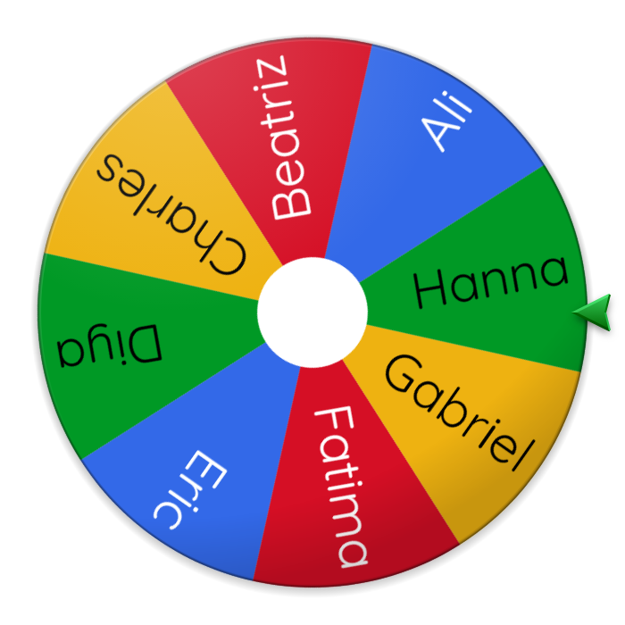
RULETA DE 5 NOMBRES
INGRESAR A:
HTTPS://WHEELOFNAMES.COM/
EN QUE CONSISTE LA ACTIVIDAD:
  EL NOMBRE DEL ALUMNO QUE SEA SELECCIONADO POR MEDIO DE LA RULETA DEBE HABILITAR SU MICROFONO Y PRESENTARSE.
  EL ALUMNO SELECCIONADO POR LA RULETA DEBE DECIR QUE LE GUSTA MAS O QUE LE HA COSTADO MAS DE LA INFORMATICA O LA COMPUTACION A NIVEL GENERAL.
  QUE EXPECTATIVA TIENE DEL CURSO.

Slide 11

15 MINUTOS
ACTIVIDAD DE CLASE DIAGNOSTICO CONOCIMIENTOS PREVIOS

Slide 12
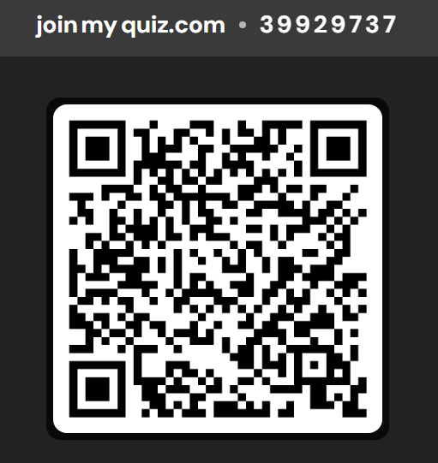
Acceso Wayground
CODIGO QR
PASO 1: UTILICE CUALQUIER DISPOSITIVO PARA ABRIR
JOINMYQUIZ.COM
PASO 2: INGRESE EL CÓDIGO DE REGISTRO
3992 9737
O POR MEDIO DEL LINK:
HTTPS://WAYGROUND.COM/JOIN?GC=39929737

Slide 13
20 MINUTOS
LECTURA PROGRAMA DEL CURSO

Slide 14
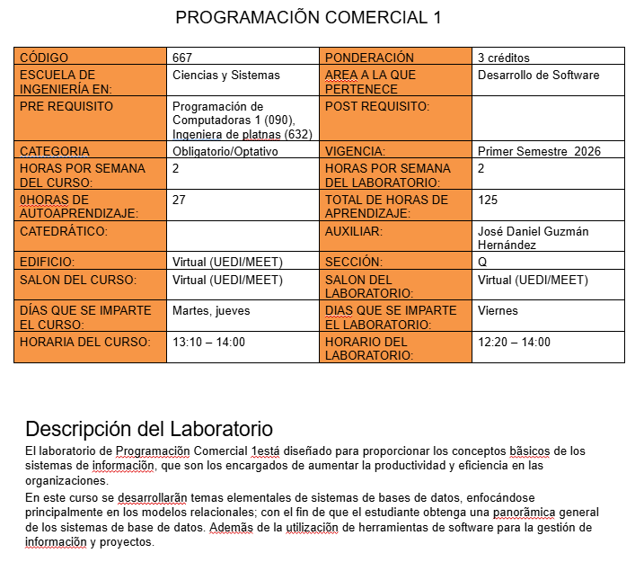
ORDEN EN EL QUE SE ABORDARA EL PROGRAMA DE LABORATORIO
  SE DETALLAN LOS PARAMETROS PRINCIPALES DEL PROGRAMA COMO LOS PRERREQUISITOS, EL DIA Y LA FORMA EN LA QUE SE IMPARTIRA EL LABORATORIO.
  SE ABORDA LA DESCRIPCION Y METODOLOGIA QUE SE USARA A LO LARGO DEL LABORATORIO PARA CUMPLIR CON TODOS LOS TEMAS PROPUESTOS PARA EL CURSO.
  SE ABORDAN LOS TEMAS A CUBRIR EN EL LABORATORIO SEMANA A SEMANA, LA PONDERACION DE CADA ACTIVIDAD, EL NUMERO DE TAREAS Y PROYECTOS QUE SE REQUIEREN PARA TERMINAR EL LABORATORIO DE MANERA SATISFACTORIA.

Slide 15
15 MINUTOS
ACTIVIDAD DE CLASE DIAGNOSTICO LABORATORIO ACTUAL

Slide 16
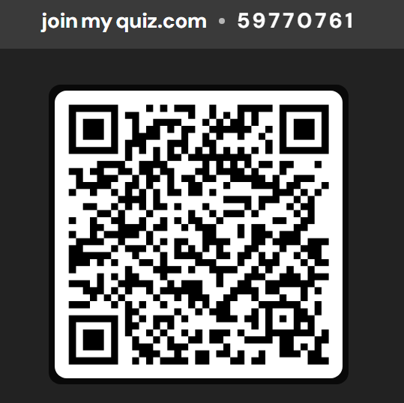
Acceso Wayground
CODIGO QR
PASO 1: UTILICE CUALQUIER DISPOSITIVO PARA ABRIR
JOINMYQUIZ.COM
PASO 2: INGRESE EL CÓDIGO DE REGISTRO
5977 0761
O POR MEDIO DEL LINK:
HTTPS://WAYGROUND.COM/JOIN?GC=59770761

Slide 17

5 MINUTOS
PRESENTACIÓN DE LA TAREA DE FORTALECIMIENTO ACADÉMICO

Slide 18

Tarea #0 — Estructuras de Datos
Laboratorio - Programación Comercial 1 | USAC - Facultad de Ingeniería | 2do Semestre 2026
Ponderación: 2.5 pts
Tiempo estimado: 2 hrs
OBJETIVO: El estudiante investigará y organizará información sobre tipos de datos en programación, elaborando una tabla comparativa que muestre sus diferencias y aplicaciones.
INSTRUCCIONES:
  Investigación: Tipos de datos primitivos y compuestos (entero, flotante, carácter, cadena, booleano, listas, arreglos, estructuras).
  Implementación: Tabla comparativa con nombre, descripción, ejemplo, ventajas/desventajas y aplicación.
  Reporte: Generar un PDF con la tabla comparativa, ordenado y claro.
Criterio | Punteo
Investigación | 1.00 pt
Implementación | 1.00 pt
Reporte | 0.25 pt
Presentación | 0.25 pt
Total | 2.50 pts
ENTREGABLE:
Archivo PDF subido a UEDI
Nombre: PC1_T0_CARNET.pdf

Slide 19

DUDAS ¿?

Slide 20

¡GRACIAS POR SU ATENCIÓN!
RECUERDA QUE TENEMOS NUESTRO FORO SEMANAL DONDE PUEDES CONSULTAR CUALQUIER DUDA QUE TE SURJA EN LA SEMANA

